Slide 1
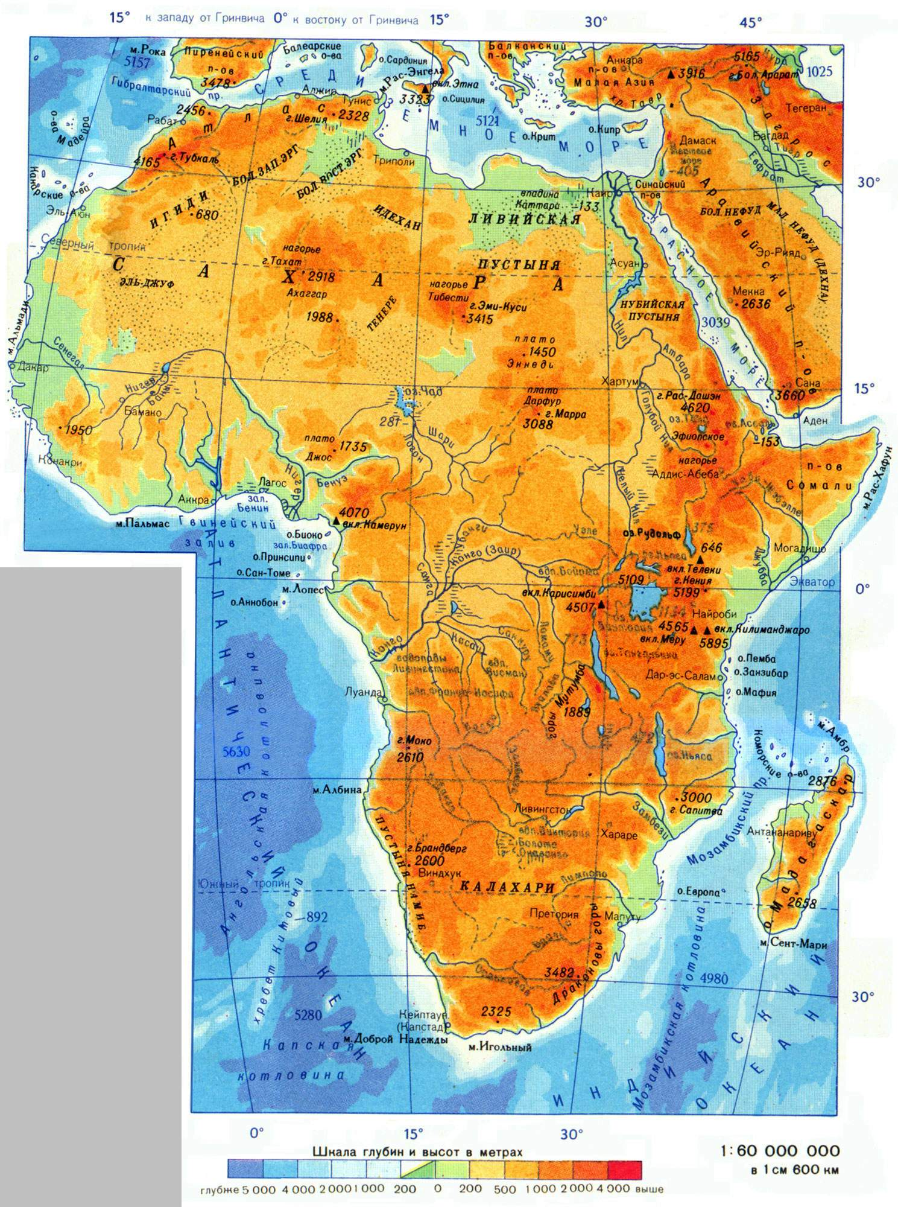
Африка
Ульяновская область, Мелекесский район,
МКОУ СШ №2 р.п. Новая Майна
Урок по географии 7 класс подготовила
учитель географии 1 категории: Маркелова В.В.
2016 год

Slide 2
Домашнее задание проверим в форме «географического экзамена»
Устный ответ
Ответ по карте

Slide 3
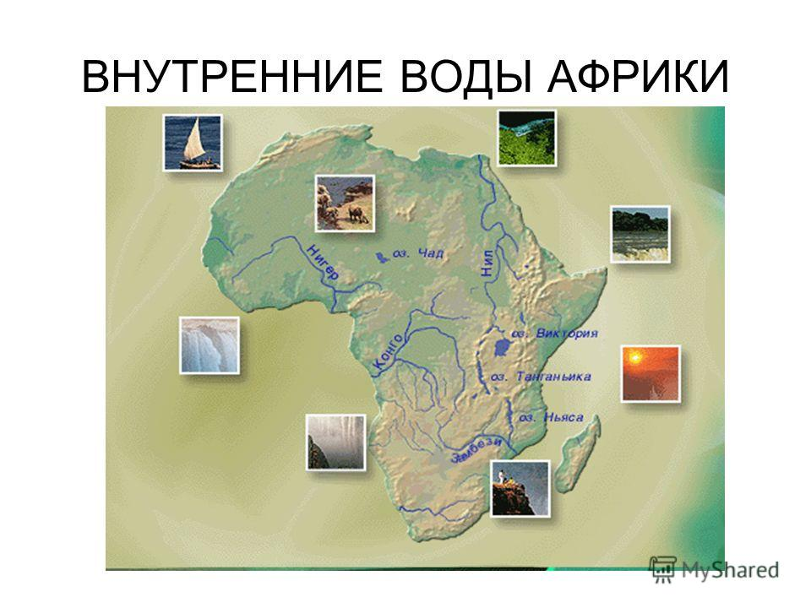
Тема урока:

Slide 4
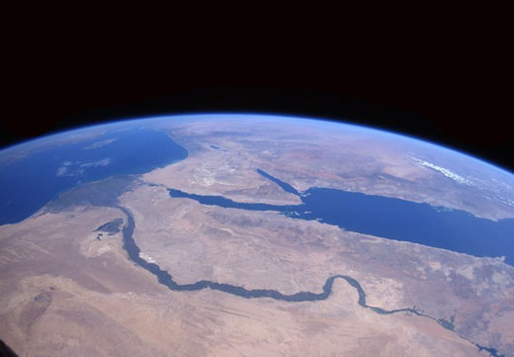
Нил из космоса

Slide 5
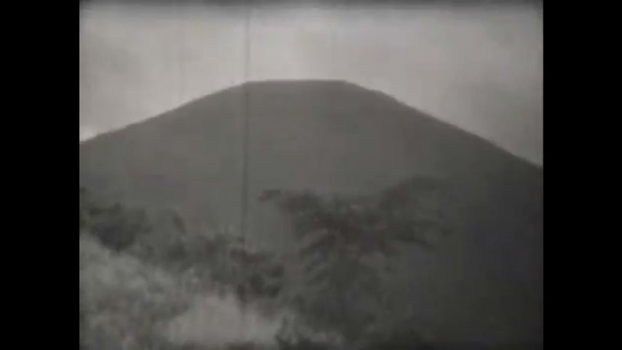
Река Нил

Slide 6
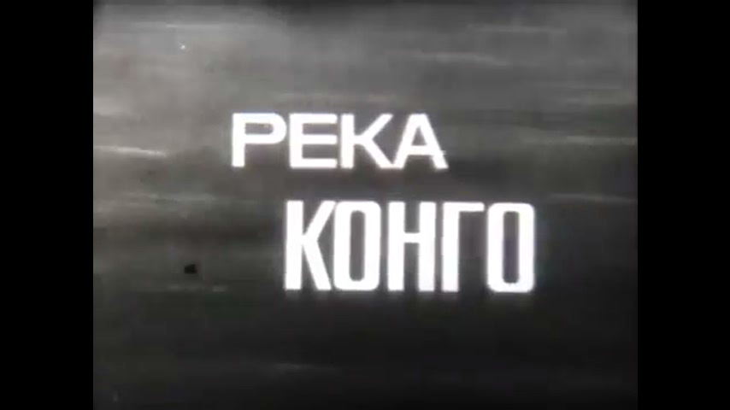
Река Конго

Slide 7
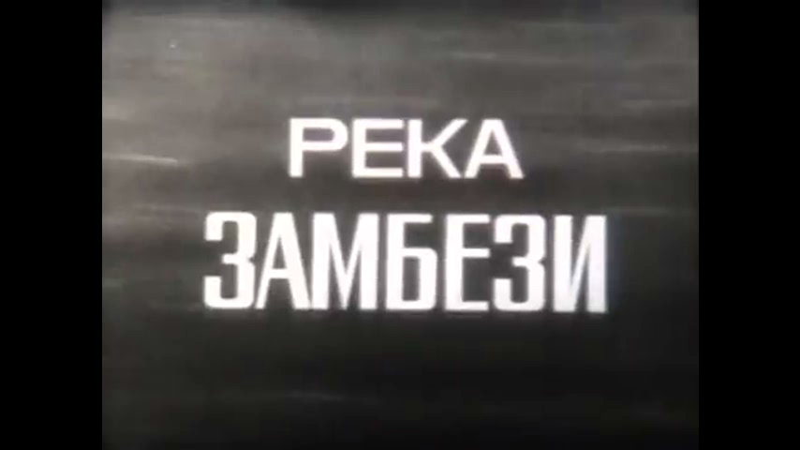
Замбези

Slide 8
Задания :
1. В контурной карте отметить
крупные реки и озёра.
2. По учебнику и картам атласа заполнить таблицу «Озёра».

Slide 9
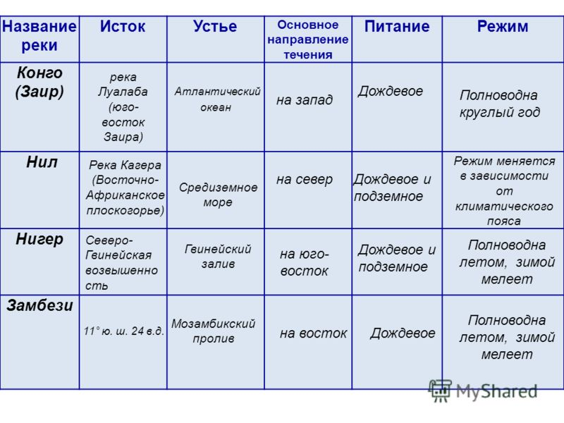
Сравним результат

Slide 10
Подведение итогов урока:
Уровни:
В путь выйдешь - спутники найдутся.
-9-11 балла (3)
Если ты можешь взобраться на гору,
не оставайся в долине
-12-14 балла (4)
Кто в море бывал, тот лужи не боится!
-15-17 балла (5)

Slide 11
Рефлексия «образная»
Нарисуйте образ урока,
сравнить своё настроение
с образом какого-либо животного, растения, цветка.

Slide 12
Домашнее задание:
1.Прочитать п.19 и заполнить таблицу «Крупные реки» и «Озёра».
2.Прочитать п.19; задание №23 на с.40 в Рабочей тетради.
3.Прочитать п.19, подготовить сообщение о Африканской саванне.

